Slide 1
WEBアプリケーション開発
成果報告
2026年5月29日
2026
WEMEX株式会社
開発本部 医科開発部
須崎千穂子

Slide 2


01
演習内容
社員・部署 情報管理システム
社員管理
部署管理
☆社員ID
氏名
メールアドレス ○
電話番号 ○
部署
☆部署ID
部署名 ○
☆：主キー ○：ユニークな値

Slide 3
02
開発環境
区分 | 環境/ツール
ホストOS | Windows11
Linux環境 | WSL2(Ubuntu 24.04 LTS)
IDE | Visual Studio Code
拡張機能 | C# for Visual Studio Code C# Dev Kit for Visual Studio Code C# IDE Extensions for VSCode
RDBMS | PostgreSQL17
クエリツール | pgAdmin4
Entity Frame Core | Npgsql.EntityFrameworkCore.Post greSQL

Slide 4
03
実装した機能
追加機能
一覧表示機能
削除機能
更新機能
各機能で 社員・部署の2バージョンを実装
それぞれのユニーク値の設定などを特に意識

Slide 5
04
スケジュール（予定）
1日目
2日目
3日目
4日目
テーブル設計
ER図
クラス図着手
シーケンス図着手
クラス図完成
シーケンス図完成
社員登録 実装
社員登録 テスト
社員登録 レビュー
部署登録 実装
部署登録 テスト
部署登録 レビュー
社員一覧 実装
社員一覧 テスト
社員一覧 レビュー
5日目
6日目
7日目
部署一覧 実装
部署一覧 テスト
部署一覧 レビュー
社員削除 実装
社員削除 テスト
社員削除 レビュー
部署削除 実装
部署削除 テスト
部署削除 レビュー
プレゼン準備
予備日程
Notes:
当初の予定では削除機能までの3つの機能を実装予定だった

Slide 6
05
スケジュール（実際）
1日目
2日目
3日目
4日目
テーブル設計
ER図
クラス図着手
シーケンス図着手
クラス図完成
シーケンス図完成
社員登録 実装
社員登録 テスト
部署登録 実装
社員一覧 実装
部署一覧 実装
社員登録 テスト
社員登録 テスト
部署登録 テスト
社員一覧 テスト
部署一覧 テスト
ここまでのレビュー
5日目
6日目
7日目
社員削除 実装
部署削除 実装
社員削除 テスト
部署削除 テスト
社員更新 実装
部署更新 実装
社員更新 テスト
部署更新 テスト
プレゼン準備
予備日程
当初の予定には
なかったが
追加で行ったタスク
早く終わったタスク 想定より時間がかかったタスク
Notes:
思ったより早くスケジュールが進んだので、更新機能まで開発することができた

Slide 7
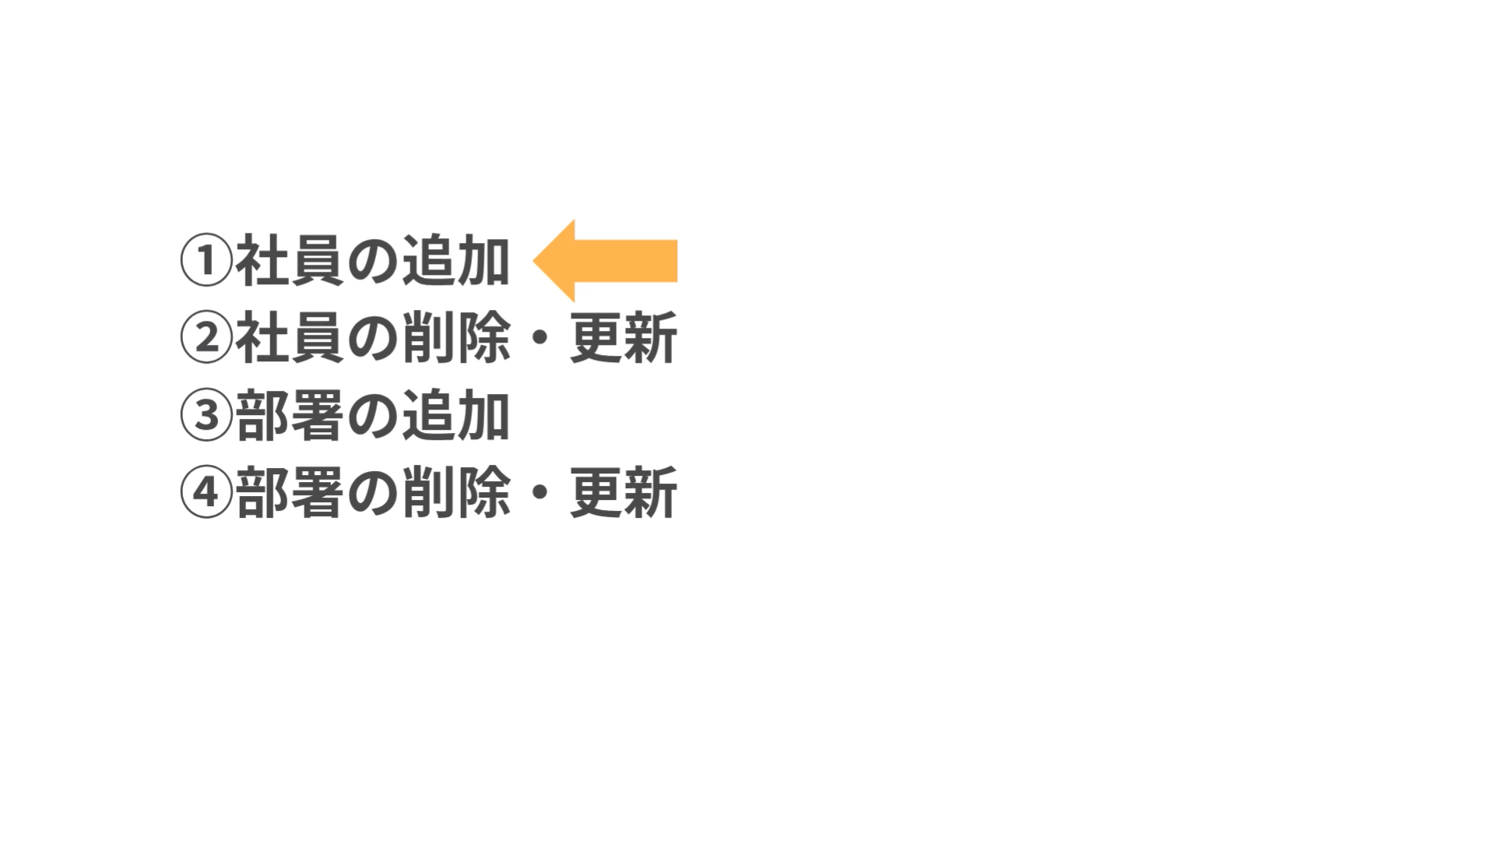
06
作成したアプリケーション

Slide 8



07
演習での学び・反省点
01
02
実装以外の工程
大量のクラスの実装
演習前の想定
設計
実装
テスト
実装が時間・労力ともに
一番大変だと思っていた
勢いよく実装を進めたところ
途中でどのクラスに何が入って
いるか混乱してしまった
演習を経ての実感
設計
実装
テスト
それぞれの工程の大変さ
や重要さが理解できた
今後は設計の段階をもっと丁寧に行い実装の見通しを立てる

Slide 9
08
全体を通して・今後の研修で意識したい点
演習前よりも開発の全体像や自分の力量が理解できた
開発に必要な力・自分に足りない力を
バランスよく鍛えて実務に入れるようにしたい
Gitを使った
チームでの
コード管理
テスト
・レビュー
の経験
開発言語への
深い理解や
実装スキル
すぐに始めず
先を考えながら動くこと

